Slide 1
Работа в травматологическом пункте г. Красноярск, проспект им. газеты Красноярский Рабочий, дом 48в
Выполнили студентки педиатрического факультета:
Шайкина У.А.504гр.
Монгуш Ч.А.504гр.
Прожкевич М.О.503гр.

Slide 2
Женщина, 68 лет
Жалобы: на боль в области наружной лодыжки правой ноги.
Объективно: в области наружной лодыжки правой голени умеренный отек, пальпация болезненная, движения в голеностопном суставе ограничены за счет боли, движения и чувствительность пальцев правой стопы сохранены.

Slide 3
Рентгенография г/с сустава в 2х проекциях

Slide 4
Диагноз: Разрыв связок на уровне голеностопного сустава и стопы справа
Рекомендовано: Режим амбулаторный. Ограничение физических нагрузок. Гипсовая иммобилизация. Уход за гипсом. Ходьба на костылях без упора на больную ногу. При болях «Найз» 100мг 1 т 2 раза в день 5 дней. Холод местно 10 минут через 1 час в первые сутки от момента травмы.
Повторная явка : 07.11.2018г.

Slide 5
Гипсовая иммобилизация

Slide 6
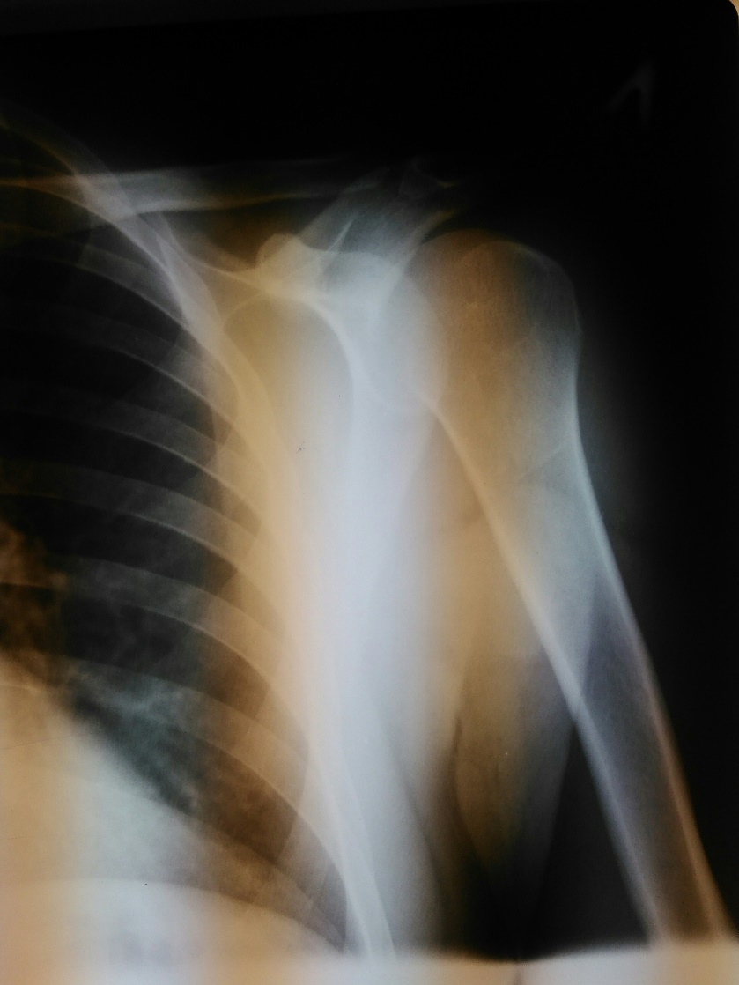
Мужчина, 36 лет
Жалобы: на боль в области плечевого сустава слева.
Объективно: плечевой сустав слева умеренно отечен, пальпация болезненная, движения в суставе резко ограничены за счет боли движения и чувствительность пальцев левой кисти сохранены.

Slide 7
Диагноз: Вправленный привычный вывих головки левого плеча.
Рекомендовано: Режим амбулаторный. Использование ортопедического фиксатора. Сухое тепло местно. Мазь Диклофенак 2-3 раза в день. При болях: Кетонал по 1 капсуле 1 раз в день. Разгрузка конечности.
Повторная явка: 06.11.2018

Slide 8
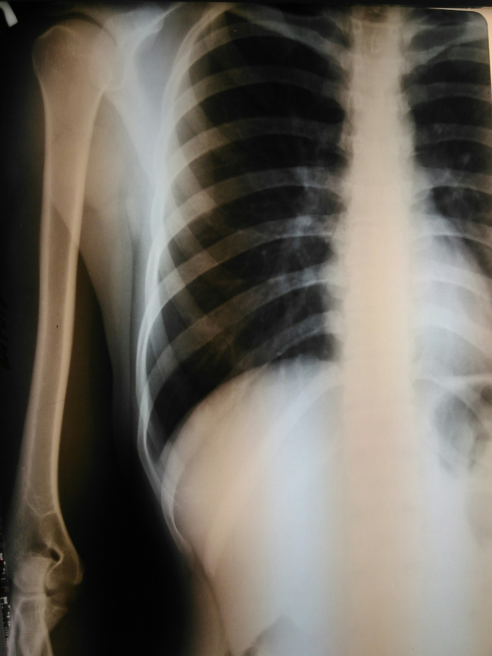
Женщина, 23 года
Жалобы: на боль в области грудной клетки справа, головную боль, тошноту, головокружение. В анамнезе рвота неоднократно.
Объективно: в области грудной клетки справа отека нет, пальпация болезненная.

Slide 9
Диагноз: ЗЧМТ. СГМ? Ушиб грудной клетки справа.
Рекомендовано: Режим стационарный. Сухое тепло местно. Мазь Диклофенак 2-3 раза в день. При болях: Кетонал по 1 капсуле 1 раз в день. Осмотр нейрохирурга в КМКБ БСМП, транспортировка.

Slide 10
Лечебно-профилактическая иммунизация:
После укуса животного (уличная собака)

Slide 11
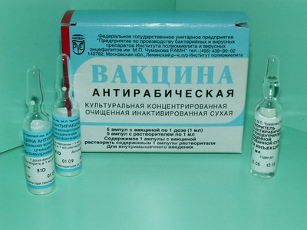
Антирабическая помощь
Назначать немедленно лечение: КОКАВ по 1,0 мл в 0, 3, 7, 14, 30, 90 день

Slide 12
АС-анатоксин вводят подкожно в подлопаточную область

